Slide 1
Новый год рядом с нами

Slide 2
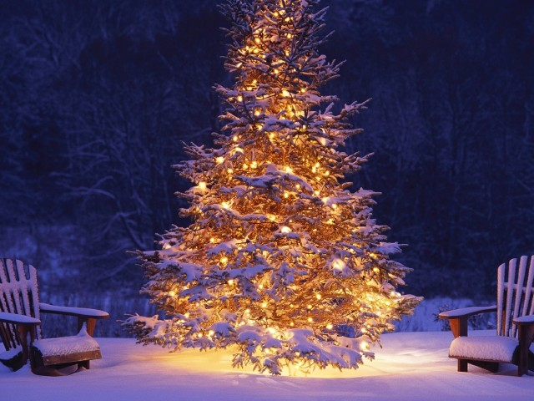

Slide 3
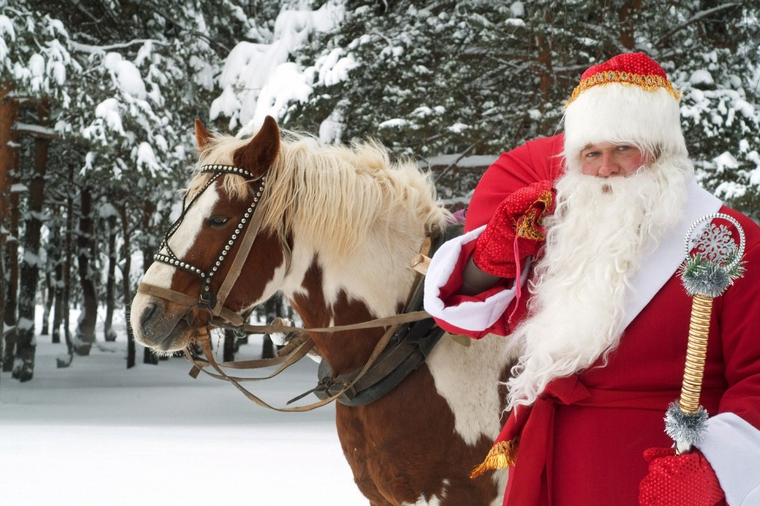

Slide 4
